Slide 1
无线传感器网络的定位技术

Slide 2

目录
1 引言
2 定位技术分类
3 定位算法
4 性能指标

Slide 3
前提
当前对节点定位问题的研究一般都基于以下前提:
(1)有一定比例的节点位置己知或具有GPS定位功能，这些节点的位置可作为
定位参考点;
(2)节点具有与邻近节点通信的能力;
(3)节点不具有自主移动能力。

Slide 4
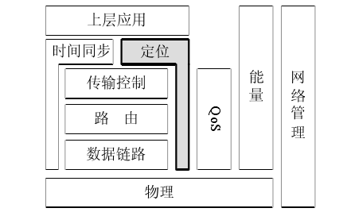
1 引言
在无线传感器网络中，传感器节点自身位置信息的获取是大多数应用的基础。
首先，传感器节点必须明确自身位置才能详细说明“在什么位置发生了什么事件”， 从而实现对外部目标的定位和跟踪；
其次，了解传感器节点的位置分布状况可以对提高网络的路由效率， 从而实现网络的负载均衡以及网络拓扑的自动配置， 改善整个网络的覆盖质量。

Slide 5
人工配置每个节点的位置信息
(1)传感器网络通常部属于人类不可达的区域
(2)人工配置大量节点的位置，既容易造成人为错误，又影响网络
的快速部署，并且还违背传感器网络的自组织原则
全球定位系统 GPS
(1)成本考虑：传感器节点要求造价低廉以便于大量生产和部署，而 GPS 接收设备成本较高
(2)传感器节点通常依靠电池供电，能量供给有限，GPS 接收设备能耗过高
(3)GPS 设备只能适用于无遮挡的室外环境，而传感器节点可能部署于复杂环境，使得 GPS 设备难以工作。

Slide 6
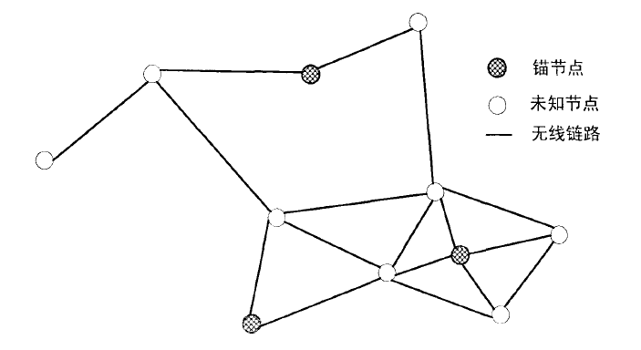
定位技术：指网络中位置信息未知的节点，根据少数已知位置的节点，按照某种算法计算出自身位置信息的过程。

Slide 7


2 定位技术分类
根据定位结果坐标类型的不同
网络中存在已知位置的锚节点，所有节点根据锚节点确定自己的位置，使用同一个坐标系。
绝对定位
网络中不存在已知位置的参考节点，所有节点确定到其它节点的相对位置。
相对定位

Slide 8
根据在定位过程中是否把信息传送到某个后台中心或服务器进行节点坐标的计算
把所需信息传送到某个中心节点(例如，一台服务器)，并在那里进行节点定位计算的方式
集中式计算
指依赖节点间的信息交换和协调，由节点自行计算的定位方式。
分布式计算

Slide 9
根据各节点定位的先后次序
从信标节点开始，首先它的邻居节点开始定位，然后逐渐向外围进行延伸，即各个节点依次实现定位。
递增式的定位算法
并发式的定位算法
定位一旦开始，所有的节点同时进行位置坐标的计算，即定位。不存在先后次序。

Slide 10
根据定位过程中实际测量节点间的距离和角度与否
通过测量节点间点到点的距离或角度等信息进行位置估计；
基于测距的定位
无须距离和角度信息，仅根据网络连通性等信息即可实现。
无须测距技术的定位

Slide 11
3 定位算法
  基于测距技术的定位算法：
  三边测量法；
  三角测量法；
  最大似然估计法。

Slide 12


无测距定位算法
几种典型的无测距的定位算法：
质心定位算法
DV-HOP 定位算法
APIT
Amorphous 算法

Slide 13
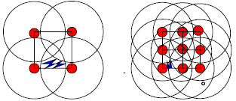
质心定位算法
质心定位是一种粗定位算法，该算法仅利用网络连通度实现定位
网络中放置了固定数量、通信区域相重叠的一组参考节点，这些参考节点构成规则的网状结构。

Slide 14

锚节点周期性地发送包含自身位置信息的信标消息；
未知节点在一个给定的时间间隔t内接收信标消息，对于每个参考节点R_{i}，统计在该时间内收到的信标消息数N_{recv}(i,t)，计算对应的连接测度CM_{i} ：
  CM_{i} = N_{recv}(i,t) / N_{sent}(i,t) ×100%
未知节点选择连接测度大于指定阈值的参考节点（设为n个），计算这些参考节点的质心作为自己的位置估计值：

Slide 15
DV-hop
如何在参考节点稀疏的网络中进行节点定位？
基本思想：
  参考节点附近的节点通过直接测量 的方法获得到参考节点的距离，传播给其邻居节点；
  邻居节点据此估计自己到参考节点的距离，再传播给其邻居；依次类推。
  类似于距离矢量路由算法中的距离传播，因此称这一类方法为基于DV的方法。

Slide 16

DV-hop
参考节点向其邻居广播信标消息，所有节点维护到每个参考节点的最小跳数，并与邻居节点交换各自的距离矢量表。
参考节点利用其它参考节点的位置及自己到这些参考节点的最小跳数计算每跳平均距离，发布到网络中。
未知节点根据其最近的参考节点发布的平均每跳距离，计算到各个参考节点的距离
利用三边测量法计算自身位置

Slide 17
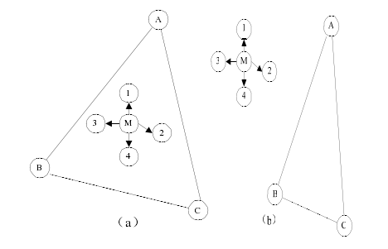
APIT算法
APIT(Approximate Point一In一 Triangulationtest)算法是基于PIT 提出的。

Slide 18
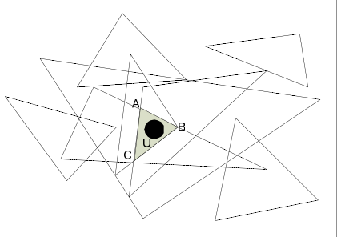
APIT算法的基本步骤:
①节点之间交换收集到的参考节点位置、标识号、RSSI值等信息;
②三角形内点测试;
③交集运算计算三角形的重合区域;
④重心计算确定节点的位置。

Slide 19
Amorphous 算法
Amorphous 算法定位流程与 DV-Hop 算法原理类似，不同之处在于第二阶段将
平均跳距设置为一定值，即节点的通信半径。

Slide 20
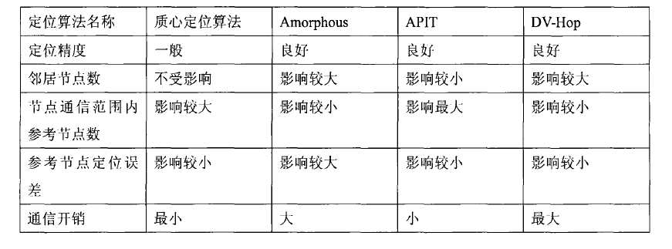

Slide 21
4 定位性能
定位精度
锚节点密度和节点密度
代价和功耗
容错性和自适应性

Slide 22
定位精度
定位技术首要的评价指标就是定位精确度， 其又分为绝对精度和相对精度。绝对精度是测量的坐标与真实坐标的偏差。相对误差一般用误差值与节点无线射程的比例表示， 定位误差越小定位精确度越高。

Slide 23
锚节点密度和节点密度
锚节点定位通常依赖人工部署或使用GPS 实现。
锚节点密度是评价定位系统和算法性能的重要指标之一。
节点密度通常以网络的平均连通度来表示， 许多定位算法的精度受节点密度的影响。
在无线传感器网络中， 节点密度增大不仅意味着网络部署费用的增加， 而且会因为节点间的通信冲突问题带来有限带宽的阻塞。DV-Hop算法仅可在节点密集部署的情况下合理地估算节点位置。

Slide 24
容错性和自适应性
定位系统和算法都需要比较理想的无线通信环境和可靠的网络节点设备。而真实环境往往比较复杂。
定位系统和算法的软、硬件必须具有很强的容错性和自适应性，能够通过自动调整或重构纠正错误、适应环境、减小各种误差的影响，以提高定位精度。

Slide 25
代价和功耗
功耗是对无线传感器网络的设计和实现影响最大的因素之一。由于传感器节点的电池能量有限， 因此与功耗密切相关的定位所需的计算量、通信开销、存储开销、时间复杂性是一组关键性指标。
代价。定位算法的代价可从不同的方面来评价。时间代价包括一个系统的安装时间、配置时间、定位所需时间； 空间代价包括一个定位系统或算法所需的基础设施和网络节点的数量、硬件尺寸等； 资金代价则包括实现一种定位系统或算法的基础设施、节点设备的总费用。

